Slide 1
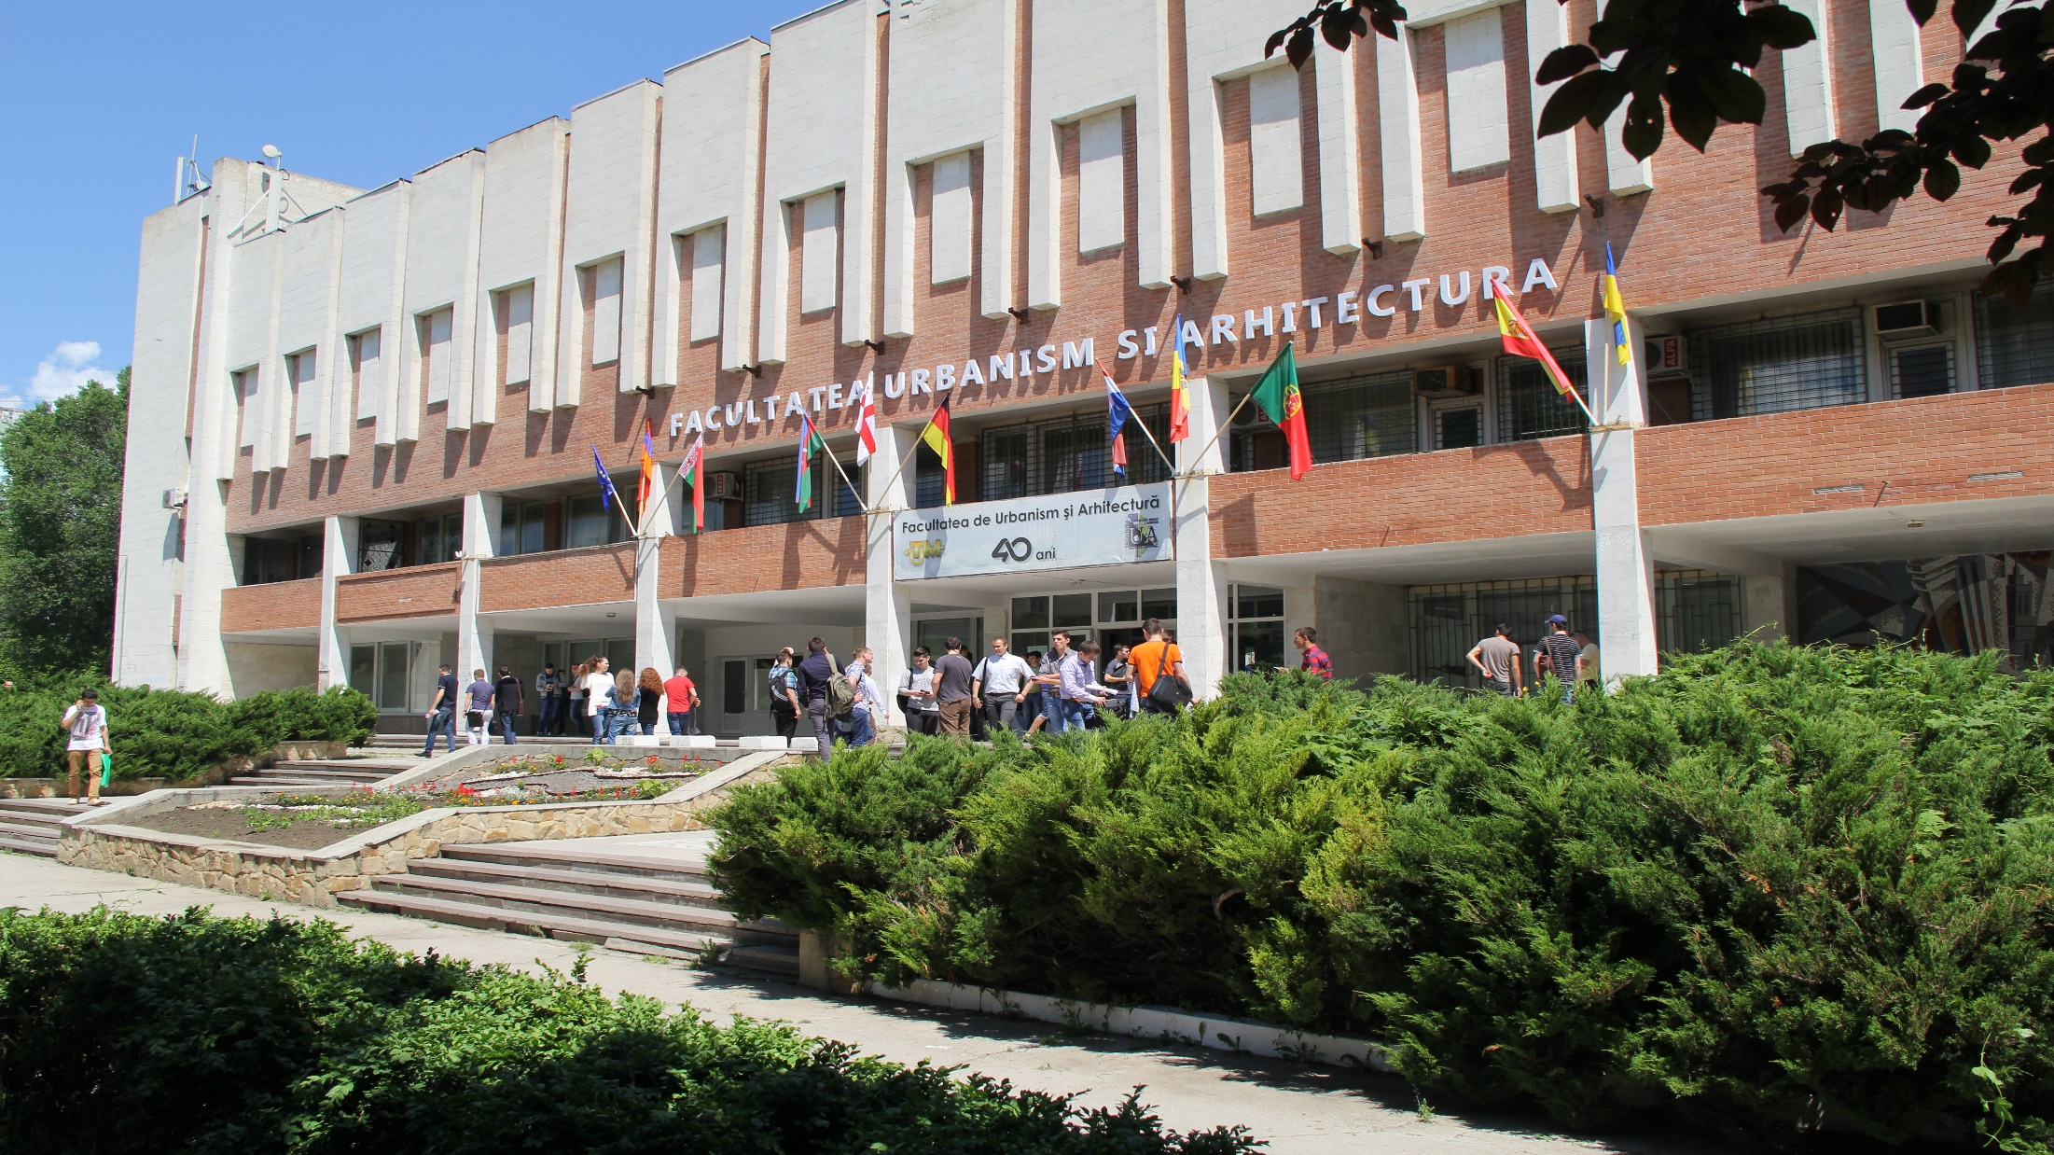
INSTITUTUL DE FORMARE CONTINUĂ ÎN DOMENIUL ALIMENTĂRII CU APĂ ŞI CANALIZĂRII
PENTRU MEMBRII ASOCIAȚIEI „MOLDOVA APĂ-CANAL”
Institutul de Formare Continuă în Domeniul Alimentării cu Apă și Canalizării

Slide 2
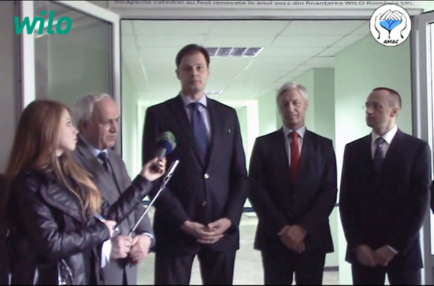
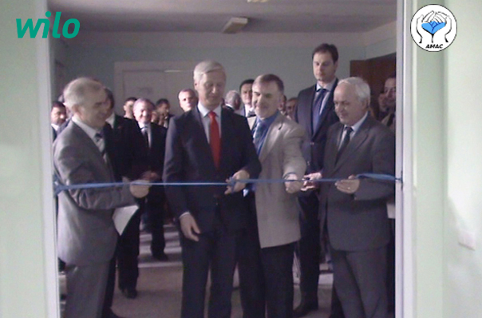
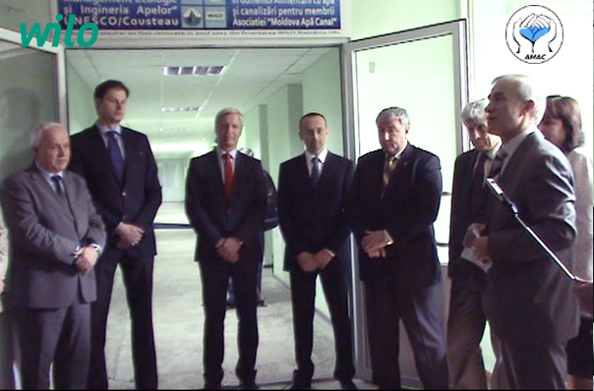
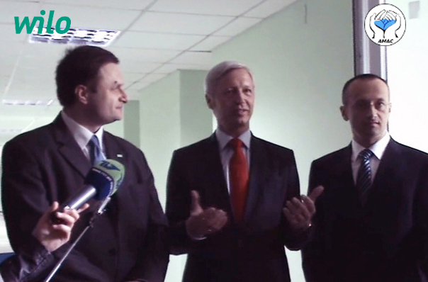
INSTITUTUL DE FORMARE CONTINUĂ ÎN DOMENIUL ALIMENTĂRII CU APĂ ŞI CANALIZĂRII
PENTRU MEMBRII ASOCIAȚIEI „MOLDOVA APĂ-CANAL”

Slide 3
INSTITUTUL DE FORMARE CONTINUĂ ÎN DOMENIUL ALIMENTĂRII CU APĂ ŞI CANALIZĂRII
PENTRU MEMBRII ASOCIAȚIEI „MOLDOVA APĂ-CANAL”
Scopul principal al Institutului de Formare Continuă în Domeniul Alimentării cu Apă și Canalizării (IFCAAC) este dezvoltarea relațiilor de parteneriat cu întreprinderile şi firmele specializate în domeniul de alimentare cu apă şi canalizări.

Slide 4
INSTITUTUL DE FORMARE CONTINUĂ ÎN DOMENIUL ALIMENTĂRII CU APĂ ŞI CANALIZĂRII
PENTRU MEMBRII ASOCIAȚIEI „MOLDOVA APĂ-CANAL”
Obiectivele principale ale IFCAAC:
a) pregătirea resurselor umane calificate pentru domeniul alimentarii cu apa şi canalizare;
d) actualizarea cunoștințelor şi perfecționarea pregătirii profesionale în ocupația de bază, precum şi în ocupații înrudite;
e) recalificarea, determinata de restructurarea ramurii, de mobilitatea sociala sau de modificări ale capacității de munca;

Slide 5
Formarea profesională continuă se efectuează prin:
INSTITUTUL DE FORMARE CONTINUĂ ÎN DOMENIUL ALIMENTĂRII CU APĂ ŞI CANALIZĂRII
PENTRU MEMBRII ASOCIAȚIEI „MOLDOVA APĂ-CANAL”
calificare – dobândirea unui ansamblu de competențe profesionale care permit desfășurarea activității specifice;
perfecționare – dezvoltarea competențelor profesionale în cadrul aceleiași calificări;
specializare – obținerea de cunoștințe şi deprinderi într-o arie restrânsă din sfera de cuprindere a unei ocupații;
obţinerea unei calificării suplimentare – însușirea cunoștințelor speciale şi obținerea competențelor specifice unei noi ocupații sau profesii înrudite cu cea precedenta;
recalificare – obținerea de competențe necesare unei noi ocupații sau profesii, diferita de cea dobândita anterior.

Slide 6
Direcțiile de activitate
INSTITUTUL DE FORMARE CONTINUĂ ÎN DOMENIUL ALIMENTĂRII CU APĂ ŞI CANALIZĂRII
PENTRU MEMBRII ASOCIAȚIEI „MOLDOVA APĂ-CANAL”
IFCAAC organizează servicii educaționale de formare continua in conformitate cu standardele educaționale, actele normative, cerințele clienților, planurilor şi programelor de învățământ și efectuează următoarele activități.
Studierea necesităților de formare profesionala a beneficiarilor serviciilor educaționale, inclusiv a întreprinderilor şi instituțiilor de învățământ preuniversitar şi universitar de profit tehnic;
Formarea profesionala continua a personalului membrilor Asociației ”Moldova Apa -Canal”;
Formarea profesionala continua a cadrelor didactice şi maiștrilor de instruire practica din instituțiile de învățământ secundar profesional şi colegii in domeniul alimentarii cu apa şi canalizării;
Perfecționarea şi recalificarea șomerilor şi a persoanelor in căutarea locurilor de munca;
Promovarea relațiilor de colaborare a U.T.M. cu Asociația ”Moldova Apa – Canal” prin intermediul activităților de formare profesionala continua;
Implementarea rezultatelor cercetărilor științifice în perfecționarea şi recalificarea specialiștilor în domeniul alimentarii cu apa şi canalizării;
Organizarea de către IFCAAC de comun cu Asociația ,,Moldova Apa-Canal” şi alte întreprinderi din țară şi de peste hotare a expozițiilor de tehnica, materiale şi tehnologii moderne in domeniul alimentarii cu apa şi canalizare.

Slide 7
În perioada de funcţionare 2012 – 2015 a IFCAAC s-au efectuat următoarele activităţi:
INSTITUTUL DE FORMARE CONTINUĂ ÎN DOMENIUL ALIMENTĂRII CU APĂ ŞI CANALIZĂRII
PENTRU MEMBRII ASOCIAȚIEI „MOLDOVA APĂ-CANAL”
recalificare la specializarea: Exploatarea sistemelor de alimentare cu apa şi de canalizare
cursuri de perfecționare pentru muncitori la profesia: Lăcătuș la lucrări de intervenție şi construcție
cursuri de perfecționare pentru ingineri:
Exploatarea sistemelor de alimentare cu apa şi de canalizare
Exploatarea fondului locativ
seminare de perfecționare:
Proiectarea şi exploatarea stațiilor de pompare prefabricate WILO
Exploatare echipamentelor WILO pentru staţiile de pompare

Slide 8
Formatori
INSTITUTUL DE FORMARE CONTINUĂ ÎN DOMENIUL ALIMENTĂRII CU APĂ ŞI CANALIZĂRII
PENTRU MEMBRII ASOCIAȚIEI „MOLDOVA APĂ-CANAL”
cu experiență internaționali și naționali;
colaboratori ale ministerelor de resort, autorități publice locale și centrale;
profesori din instituții de învățămînt universitar;
angajați ai operatorilor de prestare a serviciilor de alimentare cu apă și de canalizare.

Slide 9
Programul Național de Creștere a Capacităților Actorilor din domeniul Alimentării cu Apă și de Canalizare
INSTITUTUL DE FORMARE CONTINUĂ ÎN DOMENIUL ALIMENTĂRII CU APĂ ŞI CANALIZĂRII
PENTRU MEMBRII ASOCIAȚIEI „MOLDOVA APĂ-CANAL”

Slide 10
Obiectivul Programului: Asigurarea consolidării și dezvoltării capacităților manageriale și operaționale ale reprezentanților operatorilor urbani și rurali de servicii, autorități publice locale conform necesităților identificate
INSTITUTUL DE FORMARE CONTINUĂ ÎN DOMENIUL ALIMENTĂRII CU APĂ ŞI CANALIZĂRII
PENTRU MEMBRII ASOCIAȚIEI „MOLDOVA APĂ-CANAL”

Slide 11
Beneficiarii sesiunilor de instruire:
INSTITUTUL DE FORMARE CONTINUĂ ÎN DOMENIUL ALIMENTĂRII CU APĂ ŞI CANALIZĂRII
PENTRU MEMBRII ASOCIAȚIEI „MOLDOVA APĂ-CANAL”
reprezentanții întreprinderilor de alimentare cu apă și de canalizare urbani și rurali
reprezentanți ai autorităților publice locale
reprezentanti ai Agențiilor pentru Dezvoltare Regională
reprezentanți ai Autoritățile Publice Centrale

Slide 12
INSTITUTUL DE FORMARE CONTINUĂ ÎN DOMENIUL ALIMENTĂRII CU APĂ ŞI CANALIZĂRII
PENTRU MEMBRII ASOCIAȚIEI „MOLDOVA APĂ-CANAL”
2015
2016
2017-2018
6 Module de instruire
3
Module noi de instruire
6 Module noi de instruire

Slide 13
Modulul 1: Managementul clienților și relațiile publice Modulul 2: Managementul rețelelor de alimentare cu apă și de canalizare Modulul 3: Managementul financiar. Determinarea, aprobarea și aplicarea tarifelor de alimentare cu apă și de canalizare pentru consumatori Modulul 4: Managementul calității apei și apelor uzate Modulul 5: Planificarea strategică. Indicatori de calitate a serviciului public Modulul 6: Managementul proiectelor de investiții
INSTITUTUL DE FORMARE CONTINUĂ ÎN DOMENIUL ALIMENTĂRII CU APĂ ŞI CANALIZĂRII
PENTRU MEMBRII ASOCIAȚIEI „MOLDOVA APĂ-CANAL”
Lista Modulelor de instruire in Grup 2015:

Slide 14
Modulul 7: Legislația națională și internațională în domeniul serviciilor abonați pentru Operatorii ”Apă – Canal” Modulul 8: Aspecte tehnice în funcționarea direcțiilor Relații cu clienții pentru Operatorii ”Apă – Canal” Modulul 9: Contractarea privind furnizarea/prestarea serviciului public de alimentare cu apă și canalizare
INSTITUTUL DE FORMARE CONTINUĂ ÎN DOMENIUL ALIMENTĂRII CU APĂ ŞI CANALIZĂRII
PENTRU MEMBRII ASOCIAȚIEI „MOLDOVA APĂ-CANAL”
Lista Modulelor de instruire în Grup 2016:

Slide 15
Modulul 10: Rolul operatorilor de servicii publice de alimentare cu apă și de canalizare în procesul de atragere a investițiilor, proiectare, construcție și dare în exploatare a obiectelor de alimentare cu apă și de canalizare Modulul 11: Procedurile de achiziție a bunurilor, lucrărilor și serviciilor utilizate în activitatea titularilor de licențe din sectorul apă și canalizare Modulul 12: Managementul resurselor umane din cadrul operatorilor serviciilor de alimentare cu apă și canalizare. Modulul 13: Problemele actuale de contabilitate și impozitare a mijloacelor de transport și a mecanismelor. Modificările fiscale în RM pentru anul 2017.
INSTITUTUL DE FORMARE CONTINUĂ ÎN DOMENIUL ALIMENTĂRII CU APĂ ŞI CANALIZĂRII
PENTRU MEMBRII ASOCIAȚIEI „MOLDOVA APĂ-CANAL”
Lista Modulelor de instruire în Grup 2017:

Slide 16
Modulul 14: Managementul calității apei potabile și apelor uzate în Republica Moldova Modulul 15: Opţiuni de dezvoltare, compatibile cu practica UE, pentru tratarea apelor uzate şi administrarea nămolului în RM. Analiza de laborator a calității apelor potabile și a apelor uzate Modulul 16: Managementul energetic în sectorul AAC din R. Moldova
INSTITUTUL DE FORMARE CONTINUĂ ÎN DOMENIUL ALIMENTĂRII CU APĂ ŞI CANALIZĂRII
PENTRU MEMBRII ASOCIAȚIEI „MOLDOVA APĂ-CANAL”
Lista Modulelor de instruire în Grup 2018:

Slide 17
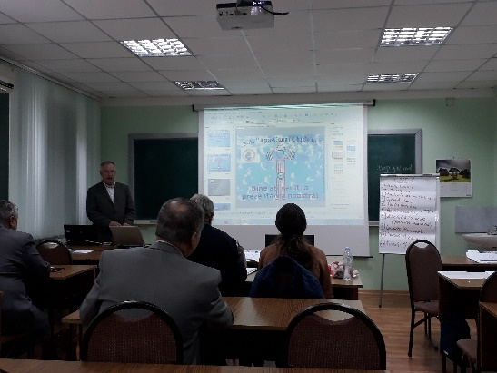
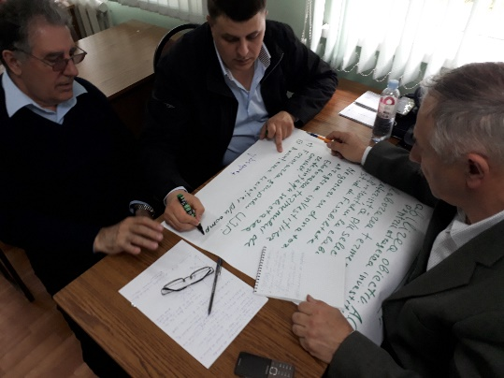
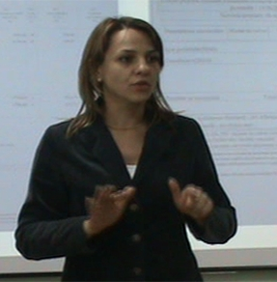
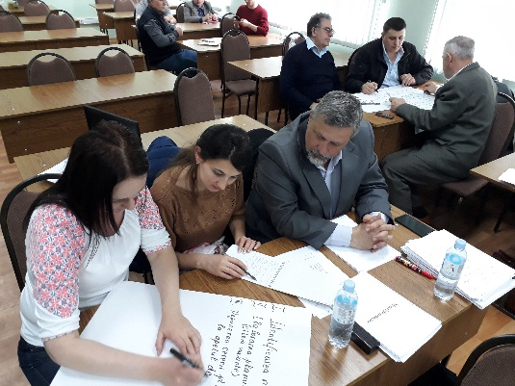
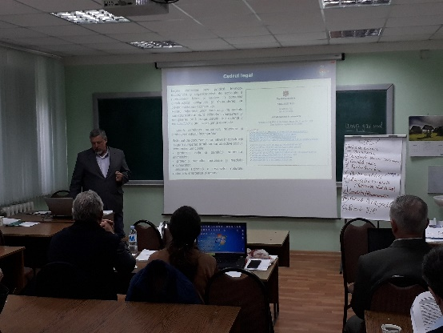
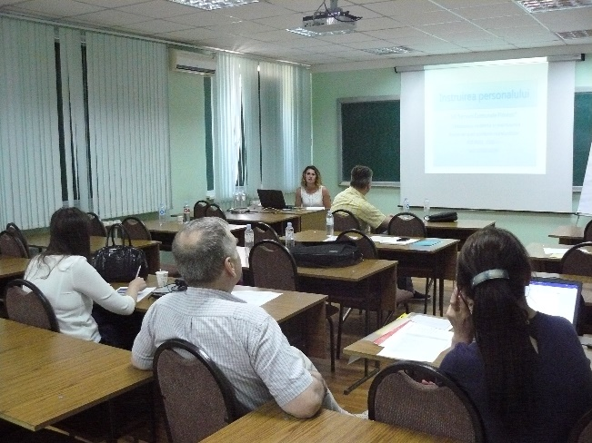
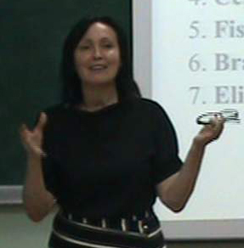
INSTITUTUL DE FORMARE CONTINUĂ ÎN DOMENIUL ALIMENTĂRII CU APĂ ŞI CANALIZĂRII
PENTRU MEMBRII ASOCIAȚIEI „MOLDOVA APĂ-CANAL”
FORMATORI certificati de IFCAAC in urma ToT

Slide 18
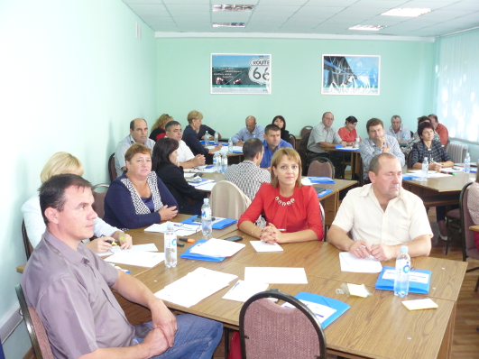
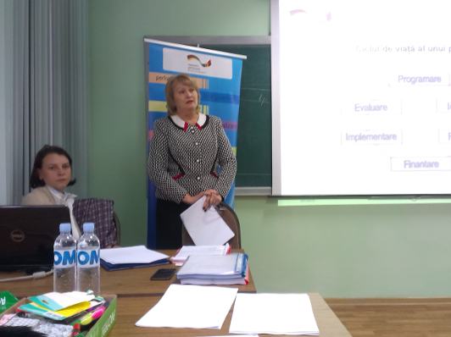
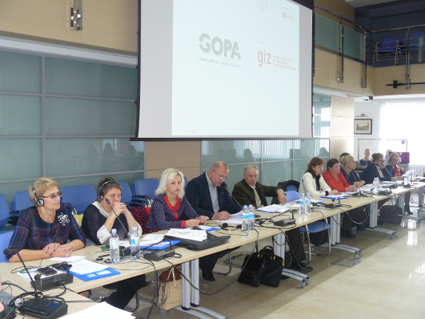
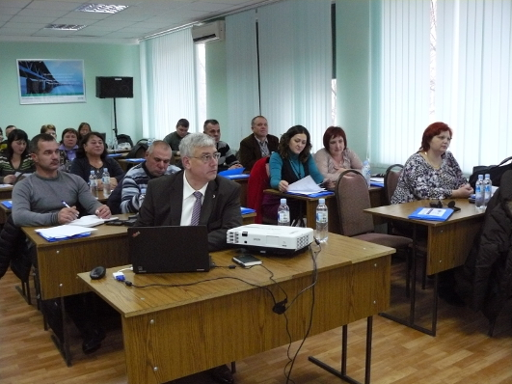
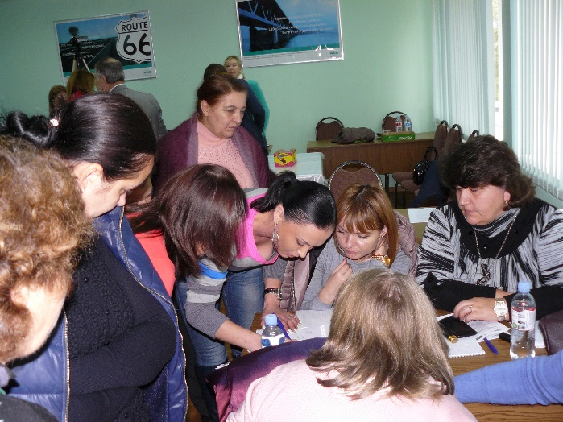
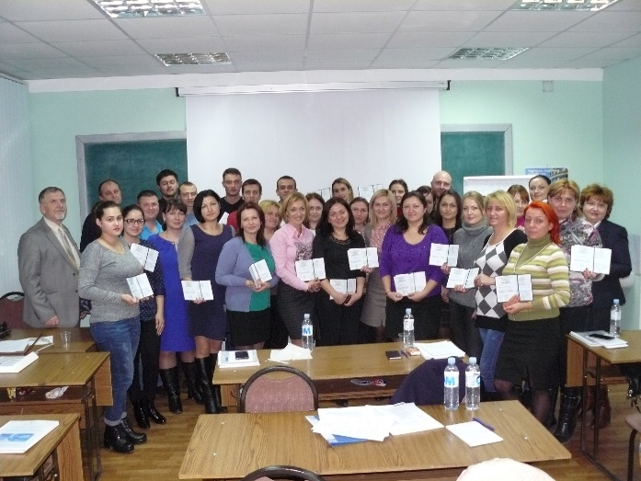
INSTITUTUL DE FORMARE CONTINUĂ ÎN DOMENIUL ALIMENTĂRII CU APĂ ŞI CANALIZĂRII
PENTRU MEMBRII ASOCIAȚIEI „MOLDOVA APĂ-CANAL”

Slide 19
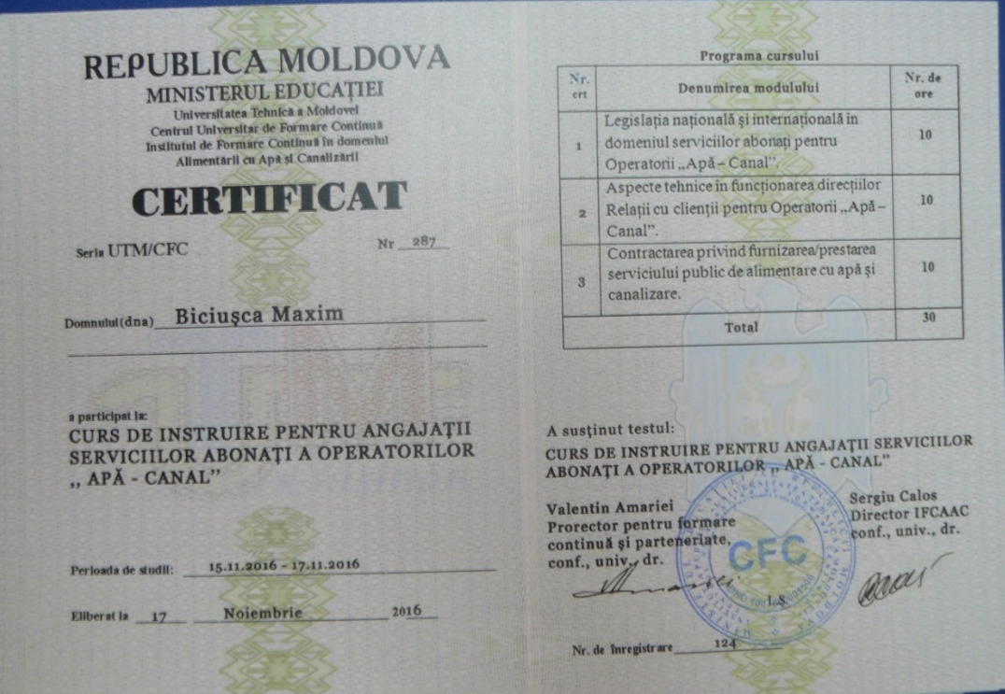
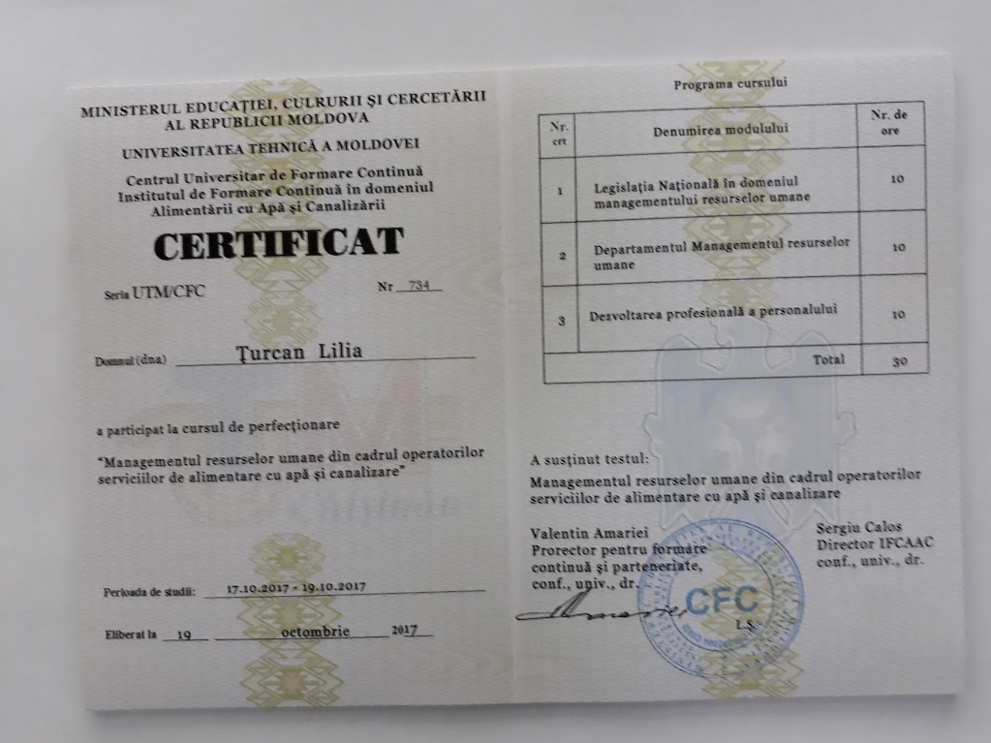
INSTITUTUL DE FORMARE CONTINUĂ ÎN DOMENIUL ALIMENTĂRII CU APĂ ŞI CANALIZĂRII
PENTRU MEMBRII ASOCIAȚIEI „MOLDOVA APĂ-CANAL”

Slide 20
Concluzie: Instruirile în grup organizate de IFCAAC (UTM) și AMAC, în cooperare cu GIZ vor contribui la creșterea ponderii personalului calificat al operatorilor ”Apă – Canal” din R.Moldova, fiind totodată și un criteriu important pentru eliberarea licențelor din domeniul Alimentării cu Apă și Canalizare
INSTITUTUL DE FORMARE CONTINUĂ ÎN DOMENIUL ALIMENTĂRII CU APĂ ŞI CANALIZĂRII
PENTRU MEMBRII ASOCIAȚIEI „MOLDOVA APĂ-CANAL”

Slide 21
INSTITUTUL DE FORMARE CONTINUĂ ÎN DOMENIUL ALIMENTĂRII CU APĂ ŞI CANALIZĂRII
PENTRU MEMBRII ASOCIAȚIEI „MOLDOVA APĂ-CANAL”

Slide 22
INSTITUTUL DE FORMARE CONTINUĂ ÎN DOMENIUL ALIMENTĂRII CU APĂ ŞI CANALIZĂRII
PENTRU MEMBRII ASOCIAȚIEI „MOLDOVA APĂ-CANAL”
Formare de Formatori
pentru modulul
Procedurile de achiziție a bunurilor, lucrărilor și serviciilor utilizate în activitatea titularilor de lecențe din sectorul apă și canalizare
15 decembrie 2017, Chișinău

Slide 23
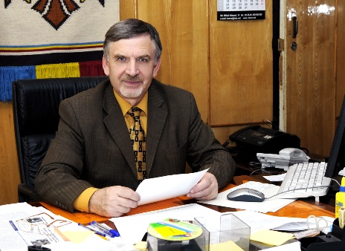
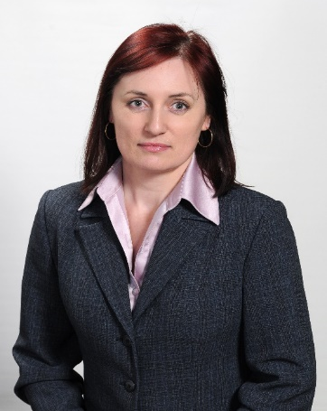
Prezentarea echipei de formatori
INSTITUTUL DE FORMARE CONTINUĂ ÎN DOMENIUL ALIMENTĂRII CU APĂ ŞI CANALIZĂRII
PENTRU MEMBRII ASOCIAȚIEI „MOLDOVA APĂ-CANAL”
Sergiu CALOS
Director IFCAAC, UTM
Expert national si internațional AAC
Natalia CIOBANU
inginer, prodecan FUA, UTM
Expert national AAC

Slide 24
Prezentarea echipei de participanti la Formare de Formatori
INSTITUTUL DE FORMARE CONTINUĂ ÎN DOMENIUL ALIMENTĂRII CU APĂ ŞI CANALIZĂRII
PENTRU MEMBRII ASOCIAȚIEI „MOLDOVA APĂ-CANAL”

Slide 25
INSTITUTUL DE FORMARE CONTINUĂ ÎN DOMENIUL ALIMENTĂRII CU APĂ ŞI CANALIZĂRII
PENTRU MEMBRII ASOCIAȚIEI „MOLDOVA APĂ-CANAL”
PREZENTAREA PARTICIPANŢILOR
NUMELE
ORGANIZAŢIA
EXPERIENŢĂ PROFESIONALĂ
CE AŞTEPTĂRI AVEŢI DE LA CURS
NUMELE 1
ORGANIZAŢIA
EXPERIENŢĂ PROFESIONALĂ
AŞTEPTĂRILE
NUMELE 2
ORGANIZAŢIA
EXPERIENŢĂ PROFESIONALĂ
AŞTEPTĂRILE
NUMELE 3
ORGANIZAŢIA
EXPERIENŢĂ PROFESIONALĂ
AŞTEPTĂRILE
NUMELE..N
ORGANIZAŢIA
EXPERIENŢĂ PROFESIONALĂ
AŞTEPTĂRILE
14/12/2017
Natalia Ciobanu

Slide 26
Scopul cursului Formare de Formatori:
INSTITUTUL DE FORMARE CONTINUĂ ÎN DOMENIUL ALIMENTĂRII CU APĂ ŞI CANALIZĂRII
PENTRU MEMBRII ASOCIAȚIEI „MOLDOVA APĂ-CANAL”
Formarea profesională a Formatorului
pentru ocupația de formator
în cadrul
Programului Național de Creștere a Capacităților Operatorilor din domeniul Alimentării cu Apă și Canalizare

Slide 27
Obiectivele cursului Formare de Formatori
INSTITUTUL DE FORMARE CONTINUĂ ÎN DOMENIUL ALIMENTĂRII CU APĂ ŞI CANALIZĂRII
PENTRU MEMBRII ASOCIAȚIEI „MOLDOVA APĂ-CANAL”
Până la sfârșitul cursului Dvs ve-ți putea:
Să elaborați o analiză de nevoi pentru formare;
Să realizați un plan de seminar/sesiune;
Să utilizați în mod eficient și adecvat metodele, tehnicile și procedeele de formare;
Să pregătiți și să susțineți o prezentare pe o temă la alegere.

Slide 28
Obiectivele SMART
INSTITUTUL DE FORMARE CONTINUĂ ÎN DOMENIUL ALIMENTĂRII CU APĂ ŞI CANALIZĂRII
PENTRU MEMBRII ASOCIAȚIEI „MOLDOVA APĂ-CANAL”
S - specifice
M - măsurabile
A – de atins, acceptate, asumate
R - realizabile
T – cu timp specificat

Slide 29
INSTITUTUL DE FORMARE CONTINUĂ ÎN DOMENIUL ALIMENTĂRII CU APĂ ŞI CANALIZĂRII
PENTRU MEMBRII ASOCIAȚIEI „MOLDOVA APĂ-CANAL”
CINE ESTE FORMATORUL?

Slide 30
INSTITUTUL DE FORMARE CONTINUĂ ÎN DOMENIUL ALIMENTĂRII CU APĂ ŞI CANALIZĂRII
PENTRU MEMBRII ASOCIAȚIEI „MOLDOVA APĂ-CANAL”
FORMATORUL este persoana care ajută/facilitează procesul de dobândire de către adulți de noi cunoștințe și abilități, antrenând participanți într-un proces interactiv, care dinamizează gândirea, reține atenția și încurajează schimbul de idei și de experiență.

Slide 31
INSTITUTUL DE FORMARE CONTINUĂ ÎN DOMENIUL ALIMENTĂRII CU APĂ ŞI CANALIZĂRII
PENTRU MEMBRII ASOCIAȚIEI „MOLDOVA APĂ-CANAL”
ROLUL FORMATORULUI?

Slide 32
INSTITUTUL DE FORMARE CONTINUĂ ÎN DOMENIUL ALIMENTĂRII CU APĂ ŞI CANALIZĂRII
PENTRU MEMBRII ASOCIAȚIEI „MOLDOVA APĂ-CANAL”
De a ajuta participanții să atingă obiectivele de învățare;
De a încuraja și implica participanții în procesul de învățare;
De a demonstra relevanța materialului;
De a avea grijă ca timpul și obiectivul sunt respectate;
De a trezi interesul participanților;
De a monitoriza înțelegerea materialului prezentat;
De a asculta activ.

Slide 33
INSTITUTUL DE FORMARE CONTINUĂ ÎN DOMENIUL ALIMENTĂRII CU APĂ ŞI CANALIZĂRII
PENTRU MEMBRII ASOCIAȚIEI „MOLDOVA APĂ-CANAL”
Rolul formatorului este cel de a facilita învăţarea şi nu de a o impune

Slide 34
INSTITUTUL DE FORMARE CONTINUĂ ÎN DOMENIUL ALIMENTĂRII CU APĂ ŞI CANALIZĂRII
PENTRU MEMBRII ASOCIAȚIEI „MOLDOVA APĂ-CANAL”
CALITĂŢILE FORMATORULUI?

Slide 35
INSTITUTUL DE FORMARE CONTINUĂ ÎN DOMENIUL ALIMENTĂRII CU APĂ ŞI CANALIZĂRII
PENTRU MEMBRII ASOCIAȚIEI „MOLDOVA APĂ-CANAL”
bun organizator, îndrumător, lider;
abilităţi interpersonale (să fie capabil să motiveze participanţii, să identifice potenţialul de învăţare în orice situaţie, să valorizeze intervenţiile participanţilor);
sursă permanentă de informaţie, sprijin şi ajutor în învăţare;

Slide 36
INSTITUTUL DE FORMARE CONTINUĂ ÎN DOMENIUL ALIMENTĂRII CU APĂ ŞI CANALIZĂRII
PENTRU MEMBRII ASOCIAȚIEI „MOLDOVA APĂ-CANAL”
competenţă în domeniu;
disponibilitate pentru munca în grup;
spirit de echipă;
interes pentru reuşită;
adaptare uşoară la condiţiile de lucru, anticiparea dar, mai ales, influenţarea acestora;
bun evaluator.

Slide 37
INSTITUTUL DE FORMARE CONTINUĂ ÎN DOMENIUL ALIMENTĂRII CU APĂ ŞI CANALIZĂRII
PENTRU MEMBRII ASOCIAȚIEI „MOLDOVA APĂ-CANAL”
STILURI DE INSTRUIRE
Pedagogul: „Trebuie să luaţi notiţe cu atenţie, deoarece ulterior vă voi da un test.”
Actorul: „Fă participanţii să râdă şi ei vor pleca veseli”.
Animatorul: „Încurajează-i şi trimite-i la treabă.”
Formatorul de instrucţie: „Spune-le despre ce ai de gând să le vorbeşti. Spune-le. Apoi, spune-le că le-ai vorbit.”

Slide 38
INSTITUTUL DE FORMARE CONTINUĂ ÎN DOMENIUL ALIMENTĂRII CU APĂ ŞI CANALIZĂRII
PENTRU MEMBRII ASOCIAȚIEI „MOLDOVA APĂ-CANAL”
Vă mulțumim pentru atenție
www.ifcaac.amac.md
ifcaac@fua.utm.md
telefon: (022) 77-38 22
www.amac.md
apacanal@yandex.ru
telefon: (022) 28-84-33
Proiect co-finanțat de
In cooperare cu

